Slide 1
team X
EASI teamanalys

Slide 2
syfte.
Att belysa teamet utifrån EASI med fokus på beteende och kommunikation och därmed skapa bättre förutsättningar för att kunna bli ett effektivt team som jobbar i enlighet med uppsatta mål. Att bidra till fortsatt utveckling i gruppen genom att medvetandegöra och lyfta fram möjligheter och eventuella utmaningar. Att bättre förstå sin omgivning för att kunna anpassa sin kommunikation i högre grad. Att skapa energi för att fortsätta diskussionen och utvecklingen av teamet.
Vad tycker du?

Slide 3
vad är ert ‘why’? vart ska ni?
Notes:
Låt medlemmarna i teamet fundera var och en på vilket syfte de har som team – vad ska de åstadkomma och vart är de på väg? Det kan vara kopplat till affärsmål eller interna mål satta av teamet själva.

Slide 4
innehåll
introduktion
modellen
beteenden
teamet

Slide 5
Etik, konfidentialitet och processkonsultens roll
Notes:
Processkonsulten är ansvarig för att säkerställa konfidentialitet och professionell sekretess i teamanalysen,
att skapa förutsättningar för självreflektion i teamet.
Det finns inga rätt eller fel beteenden och det grafiska resultatet visar inget ”facit”.

Slide 6
övning - kärnmodellen

Slide 7
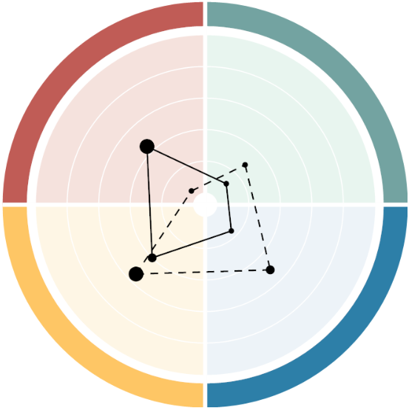
De fyra typerna - beteenden
Upprymd Känsloladdad Utåtriktad Inflytelserik Experimenterande Spontan
Känslig Empatisk Välkomnande Harmonisökande Tålmodig Söker gemenskap
E
S
Styrande Resultatorienterad Effektiv beslutsfattare Pragmatisk Direkt Otålig
Betänksam Systematisk Plikttrogen Rationell Kritisk Formell
I
A

Slide 8
vad är ett team?

Slide 9
team
01 | arbetar mot gemensamma mål
02 | har olika roller
03 | är ömsesidigt beroende av varandra
04 | måste samarbeta för att åstadkomma resultat
05 | tillsammans skapar en helhet som är större än dess beståndsdelar
är ni ett team?

Slide 10
EASI ger kunskap om
01 | typiska beteenden
02 | styrkor och fallgropar
03 | kommunikation och kommunikationsstil
04 | motivation
05 | utvecklingsmöjligheter

Slide 11
kommunikation.

Slide 12
Associationer till ’utbildning’
implementeraren
entusiasten
analytikern
supportern
E
A
Nya mål!
Nytt nätverk!
I
S
Ny inspiration!
Ny kunskap!
Notes:
Ord kan ges många olika betydelser och associationer. De färgas av vår beteendestil och våra erfarenheter. ”Utbildning" kan t ex betyda:

Slide 13
de fyra persontyperna
Person
entusiasten
supportern
Styr
Deltar
Implemente-raren
analytikern
Uppgift

Slide 14
vad pratar vi om?
E
S
Möjligheter
Upprymdhet
Nyhetsvärde
Spänning
Prestige
Överblick
Känslor
Värderingar
Personliga upplevelser
Gemenskap
Erkännande
Empati
I
A
Resultat
Oberoende
Framgång
Effektivitet
Rakt på sak
Kvalitet
Säkerhet
Planer
Struktur
Logik
Fakta

Slide 15
vi kan inte ICKE-kommunicera
Vid beskrivning av känslor och inställningar gäller följande:
7 % av budskapet förmedlas via de ord som sägs.
38 % av budskapet förmedlas på sättet som orden sägs på.
55 % av budskapet förmedlas via ansiktsuttryck.
Albert Mehrabian, 1981/2009
Vad vi säger
Hur vi säger det

Slide 16
hur säger vi saker?
E
S
Öppen
Erkännande
Livlig
Gestikulerande
Nyfiken
Informell
Behaglig
Välkomnande
Uppmärksam
Tålmodig
Accepterande
Lugn och närvarande
I
A
Engagerad
Fokuserad
Uppvisar självförtroende
Snabb och exakt
Direkt
Övertygande
Lågmäld
Formell
Förberedd
Intresserad
Lugn

Slide 17
de fyra persontyperna
Person
Entusiasten
Supportern
Styr
Deltar
Implementeraren
Analytikern
Uppgift

Slide 18
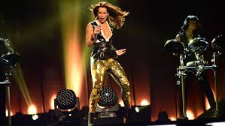
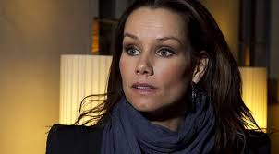
anpassat beteende
Notes:
Nu har vi givetvis tagit väldigt tydliga exempel och det kan ibland vara svårt att se tydligt vilken grupp man tillhör. Det kan bero på att man inte är så tydlig i sitt uttryck, men det kan också bero på att personens primära och sekundära beteende ligger så nära varandra. Det kan även vara så att personen vet om sitt beteende och väljer att tona ner det av något skäl.
Som i detta fall

Slide 19
övning - kommunikation
Vad är viktigt för att uppnå resultat?
Vad är nyckeln till ett lyckat samarbete?
Hur vill ni kommunicera?

Slide 20
styrkor och fallgropar

Slide 21
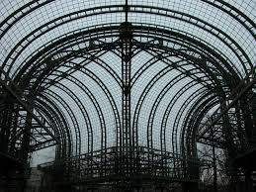
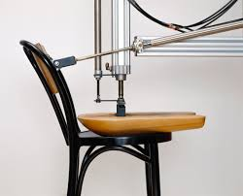
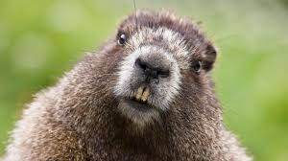
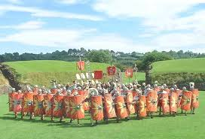
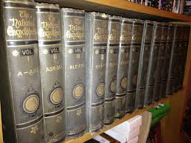
analytikern
styrkor
Notes:
Säkrar kvalitet
Bidrar med struktur och metodik
Rationella och betänksamma
Söker logiska lösningar
Utvärderar och realitetstestar idéer
Flitiga, ihärdiga och plikttrogna
Använder väldokumenterade metoder

Slide 22
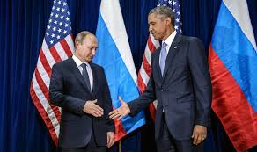
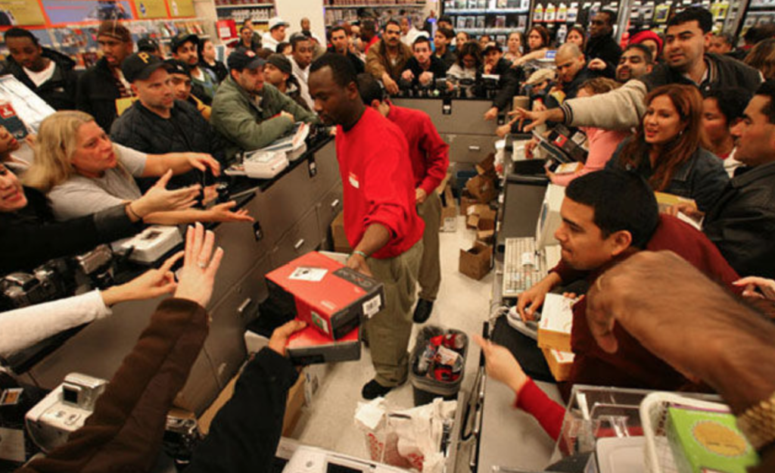
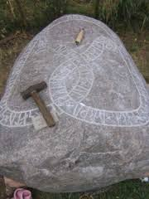
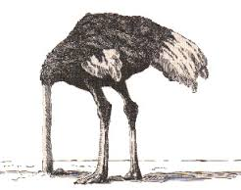
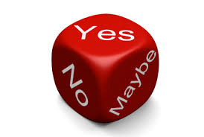
analytikern
fallgopar
Notes:
Arbetar långsamt
Har svårt att acceptera kaos
Villrådiga och tveksamma
Har svårt för svåra situationer
Hindrar utvecklingen av nya idéer
Inte bra på att skapa en avslappnad stämning
Lever kvar i det förgångna

Slide 23
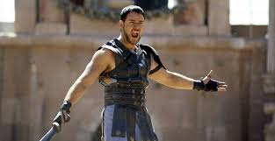
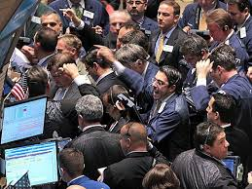
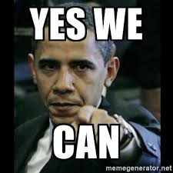
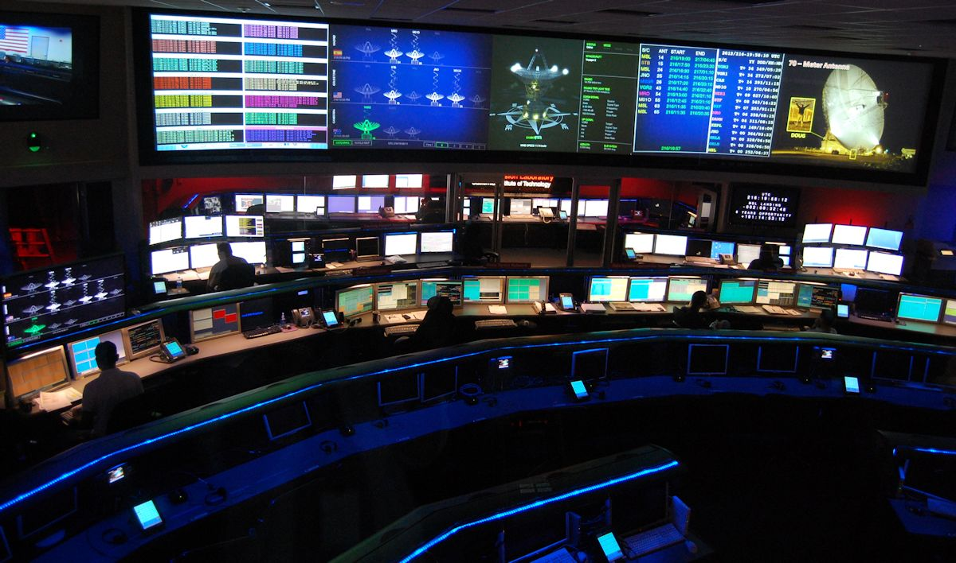
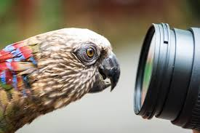
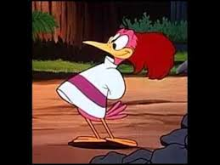
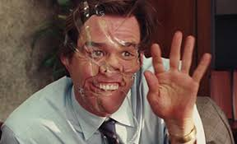
entusiasten styrkor
Notes:
Sätter tydligt sin prägel på diskussioner
Smittar andra med sin begeistring
Bra på att tala med alla
Mycket energiska
Tar snabba beslut
Skaffar sig en bra överblick
Nyfikna och experimenterande
Improviserar och navigerar lätt i kaossituationer

Slide 24
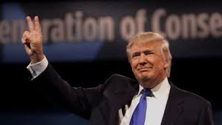
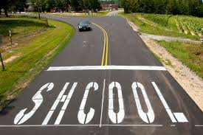
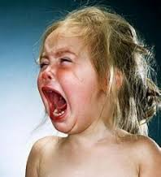
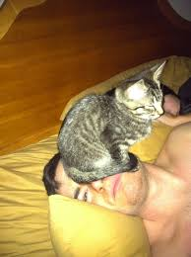
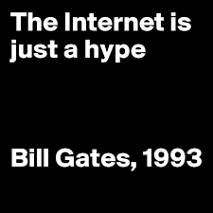
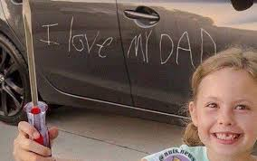
entusiasten fallgropar
Notes:
Är framfusiga och får andra ur balans
Reagerar känsloladdat på besvikelser
Överdriven i kontakten med andra
Blir otåliga och rastlösa
Saknar sakliga beslutsunderlag
Missar viktiga detaljer
Värdesätter inte kända, bra lösningar
Saknar metodisk t tillvägagångssätt

Slide 25
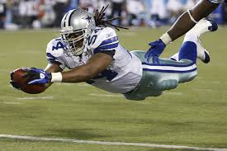
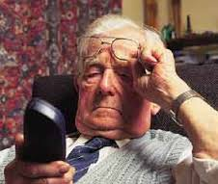
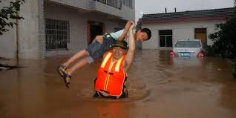
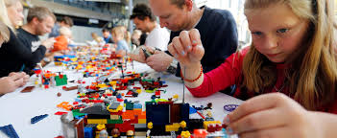
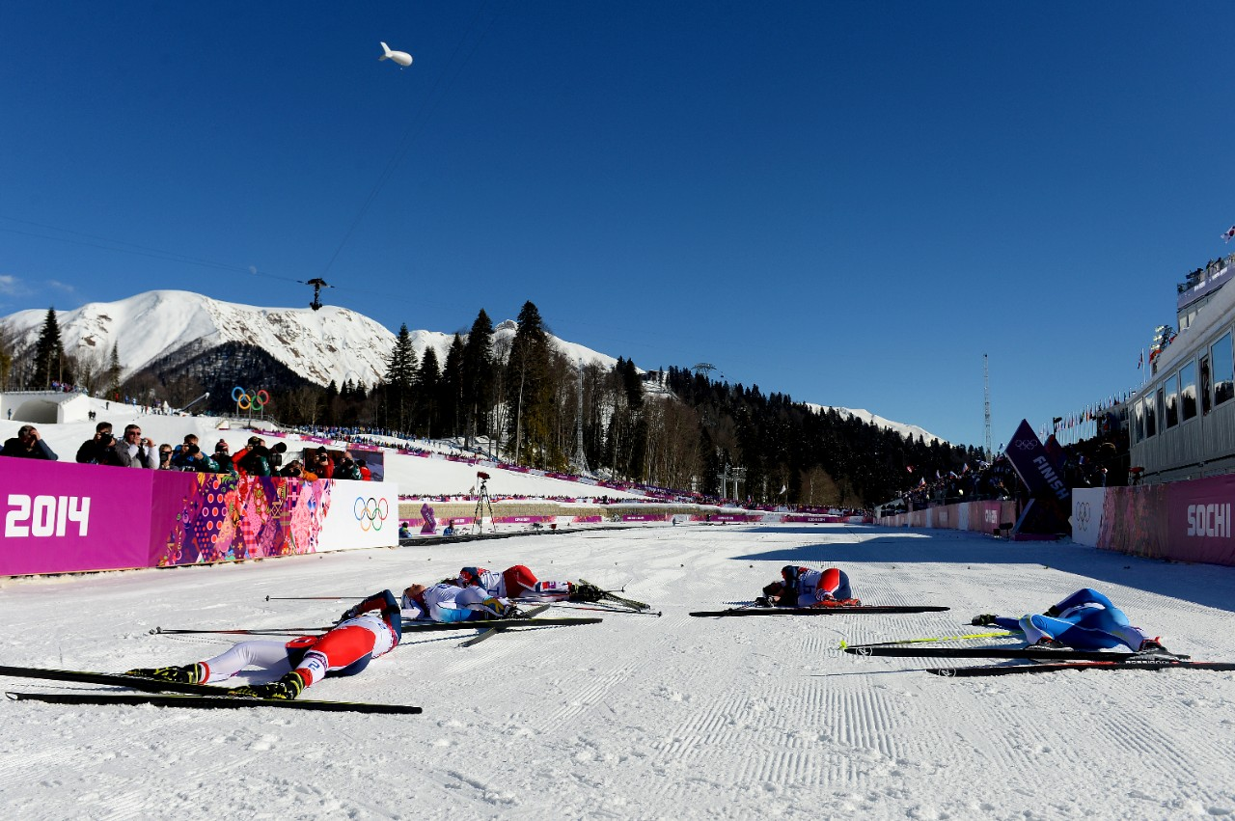
implementeraren styrkor
Notes:
Kommer till saken
Beslutsamma och handlingskraftiga
Omsätter teori till praktik
Agerar självständigt
Fokuserar på mål, prestation och effektivitet
Tar snabbt kontroll i nya situationer
Tar kommando och delegerar
Anstränger sig för att vinna

Slide 26
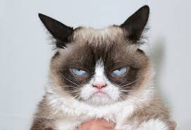
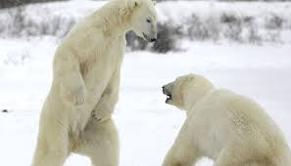
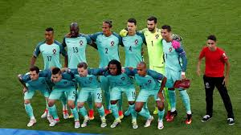
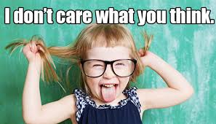
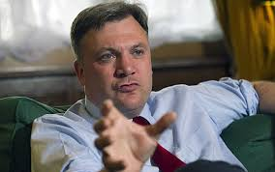
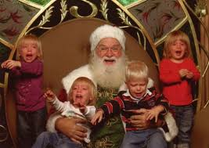
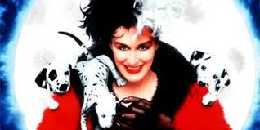
implementeraren fallgropar
Notes:
Verkar avståndstagande och cyniska
Bryr sig inte om att alla känner sig engagerade
Rastlösa om de inte kan se konkreta mål
Ouppmärksamma på vad andra önskar
Har för höga förväntningar så andra tappar modet
Bryr sig inte om andras förståelse och acceptans
Sätter press på andra
Ersätter gemensamma mål med egna mål

Slide 27
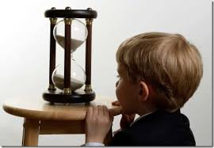
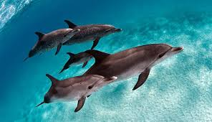
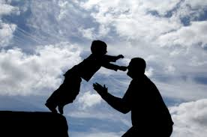
supportern styrkor
Notes:
Vänliga och charmerande
Stöttar andra och offrar sig gärna för dem
Tar till sig allas uppfattning
Känslig
Tålmodiga - bidrar till lugn och ro
Får andra att känna sig hörda
Har tillit och tilltro till andra

Slide 28
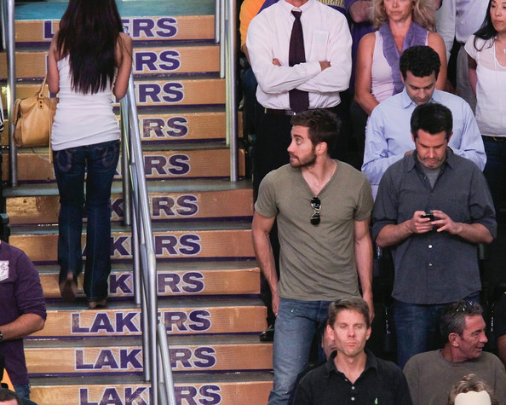
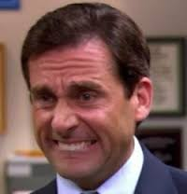
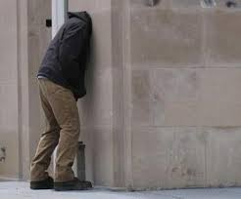
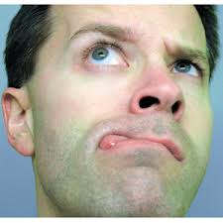
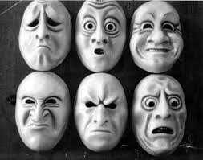
supportern fallgropar
Notes:
Anonyma
Glömmer egna behov - blir överansträngda
Förhalar beslutsprocesser
Ineffektiva eftersom de lätt påverkas av hur stämningen är
Tappar fokus på målet
Håller inne med obehaglig information
Naiv i sin tro på andras goda avsikter

Slide 29
exempel: teamets beteende
Person
4
0
Styr
Deltar
3
1
Uppgift

Slide 30
exempel: teamets motivation
Person
3
0
Styr
Deltar
3
2
Uppgift

Slide 31
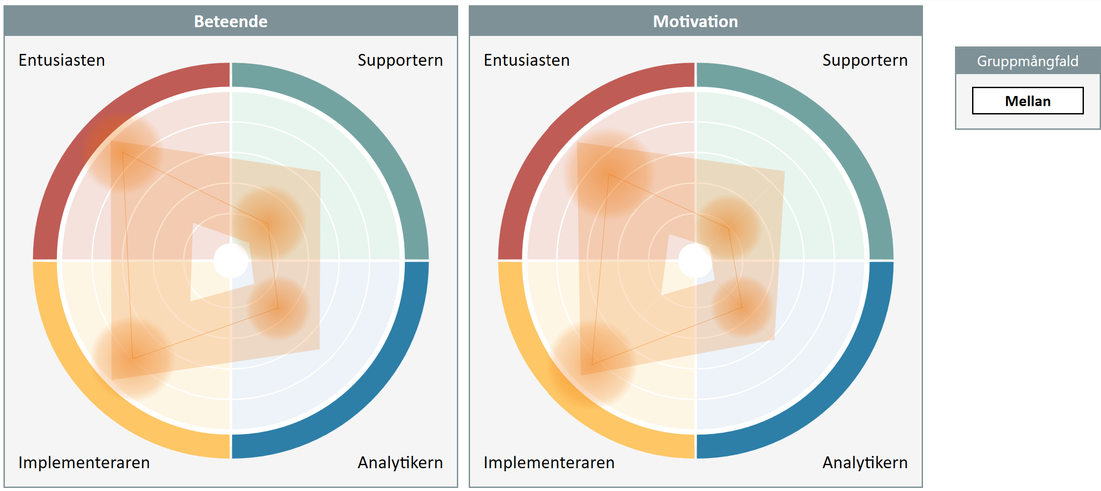
Exempel: Spridning och mångfald i teamets beteende

Slide 32
exempel analys.
Gruppens tyngdpunkt i EASI ligger på den styrorienterade sidan (7 av 8).
Trots kraftig majoritet av primära roller på styrsidan så finns en mellanhög mångfald i gruppen, vilket beror på att många har god täckning i övriga typer.
Det finns all anledning att tro att det kan bli en god effektivitet och samarbete i gruppen med uppmärksamhet kring var styrkor och fallgropar ligger.
Viktigt att försöka hitta en handlingsplan som syftar till att hitta synergieffekter och som uppväger eventuell underrepresentation av beteenden och kommunikationsstilar som behövs för att lyckas i sitt gemensamma arbete.
hur ser sammansättningen ut?

Slide 33
exempel: hypoteser.
Tar gärna ledningen och trivs i styrande position.
Är beslutsam.
Skapar resultat.
Löser uppgifter och driver arbetet framåt.
Kan fatta tuffa beslut utan större känslomässig påverkan.
Är relativt stresståliga och trivs i ett hektiskt tempo.
teamets styrkor

Slide 34
exempel: hypoteser.
Kan ha svårt att komma överens.
Kan ha svårt att ta in andras åsikter och lyssna aktivt.
Kan ha svårt att samarbeta.
Kan upplevas som krävande och uppfordrande.
Kan upplevas som svår att få tag i, upptagen och/eller otillgänglig
Personer i teamets närhet kan ha svårt att ta plats och göra sin röst hörd. Viktig information kan därmed gå förlorad.
teamets fallgropar

Slide 35
feedback

Slide 36
om att ge feedback
Var konkret – iakttagelse av beteende. Alternativt: Förklara att det är en hypotes.
Använd jag-form: Ta ansvar för din återkoppling. Låt mottagaren få veta att det är ditt perspektiv – inte nödvändigtvis alla andras.
Realistiskt: Är det något som fokuspersonen verkligen har möjlighet att ändra på?
Relevant: Är din återkoppling relevant i detta sammanhang?
Glöm inte att erkänna: Det finns alltid något du kan komma på som är positivt.
Ha respekt: Återkoppling ger man för mottagarens skull.

Slide 37
om att få feedback
Återkopplingen är en gåva som inte kan bytas!
Säg tack…(någon har intresserat sig för din utveckling)
Du kan välja bort…(sortera själv bort det du får höra. Allt behöver inte vara konstruktivt eller användbart).
Du kan fråga mer, för att förstå den…(utan att försvara eller förklara)
Var öppen: Det är möjligt att andras uppfattning av dig inte har varit din avsikt - men det är så andra personer uppfattar dig!
Använd den till att tvinga fram förbättringar – inte till att hålla fast vid det gamla.
Ta anteckningar om du behöver.

Slide 38
EASI-modellen Styrkor och fallgropar
Modellen Styrkor och fallgropar hjälper dig att bli medveten om:
Dina styrkor
Dina fallgropar
Dina utvecklingspunkter
Dina relationer till andra personer
Styrka
Fallgrop
Utvecklings-åtgärd

Slide 39
EASI-modellen Styrkor och fallgropar
STYRKA:
Handlingskraftig
FALLGROP:
Domderande
UTVECKLINGSÅTGÄRD:
Få andra med dig för att få största möjliga handlingskraft

Slide 40
Övning: styrkor och fallgropar
Styrka
Fallgrop
Utvecklings-åtgärd
Dela in er i mindre grupper.
I varje grupp börjar en person att sätta sig med ryggen mot de övriga. De övriga pratar om den personens styrkor och bestämmer sig för en styrka.
Nyttja handouten Styrkor och fallgropar och diskutera er utvalda styrka utifrån fallgrop, utvecklingspunkt och provokatör*. Fyll i pappret. Personen behöver inte ha fallit i sin fallgrop för att styrkan ska vara relevant att prata om.
Personen ifråga vänder sig om reflekterar över vald styrka och vad som diskuterades. Personen får ”sitt” papper.
Samtliga i gruppen ska ha fått feedback på styrka enligt ovan.
Totalt ca 10 min/person.

Slide 41
styrkor och fallgropar - exempel
STYRKA:
Handlingskraftig
FALLGROP:
Domderande
UTVECKLINGSÅTGÄRD:
Få andra med dig för att få största möjliga handlingskraft
Exempel: EASI-modellen Styrkor och fallgropar

Slide 42
Övning: styrkor och fallgropar
Schema för:
Styrka
Fallgrop
Utvecklingspunkt

Slide 43
övning - skapa handlingsplan
Diskutera hur ni ställer er till hypoteserna om styrkor/fallgropar.
Vad behöver ni konkret göra som team för att undvika fallgropar?
Vilka regler/riktlinjer ska gälla på kommande möten för att samarbetet och kommunikationen ska fungera?
Gemensam diskussion: När och hur följer ni upp att ni efterföljer dessa regler/värderingar?

Slide 44
tack för idag.
vad är det viktigaste ni som team skapat idag?
när pratar ni om detta nästa gång?

